Slide 1










Slide 2
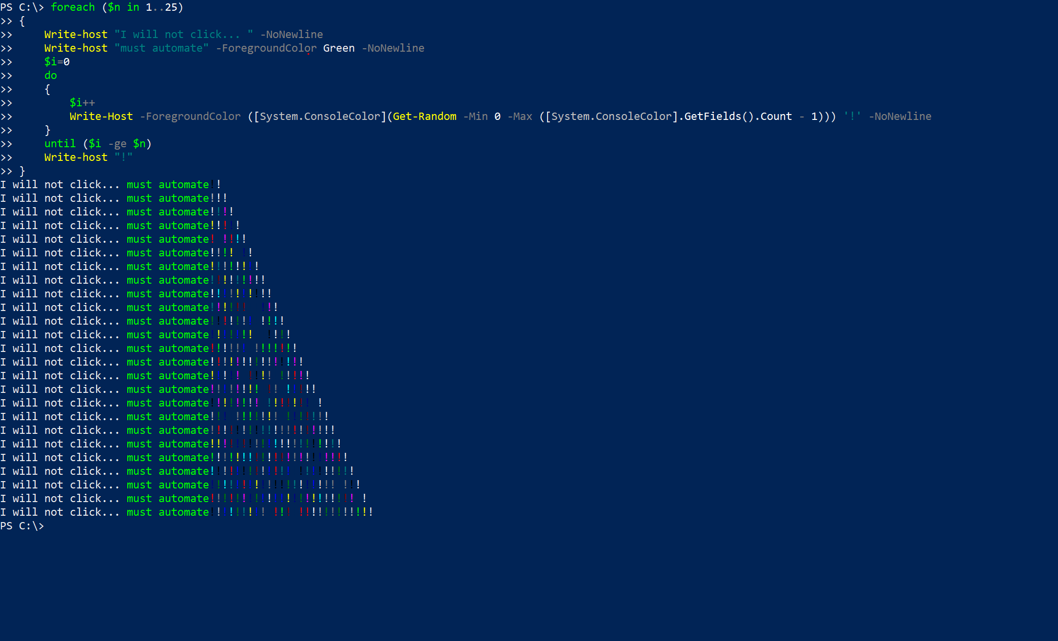
Andreas Selevik
PowerShell - från verkligheten

Slide 3





Agenda
08:30 – 09:00 Uppstart, förväntningar
09:00 – 10:00 PowerShell crashcourse, best practise, funktioner
10:00 – 10:00 Kaffe / Bensträckare
10:15 – 11:30 PowerShell funktioner forts. labb
11:30 – 12:30 Lunch
12:30 – 14:00 VSCode, versionshantering
14:00 – 14:10 Kaffe / Bensträckare
14:10 – 15:00 Moduler + avslutning

Slide 4
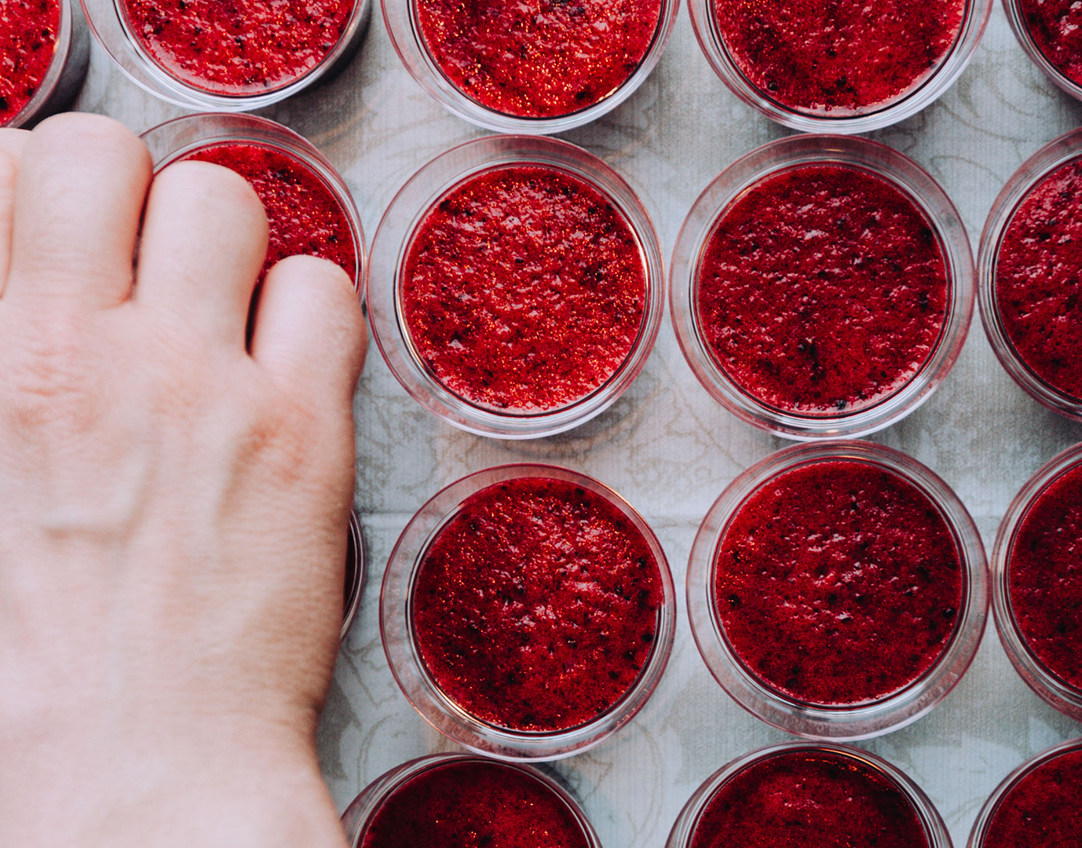
Förväntningar

Slide 5

Vem är jag?

Slide 6







Skillz

Slide 7
Andreas - kod
2011
2014
2015
2018
PS 2.0 – first touch LiU
PS – migrering, backup CGI
2017
PS – migrering, automation, O365, Azure LiU
C# – Första API LiU
PS – Advanced ;) LiU
2013
VSCode, versionshantering, Pester Advania
Antal rader kod: 10 000+
Antal script: 1 000+

Slide 8
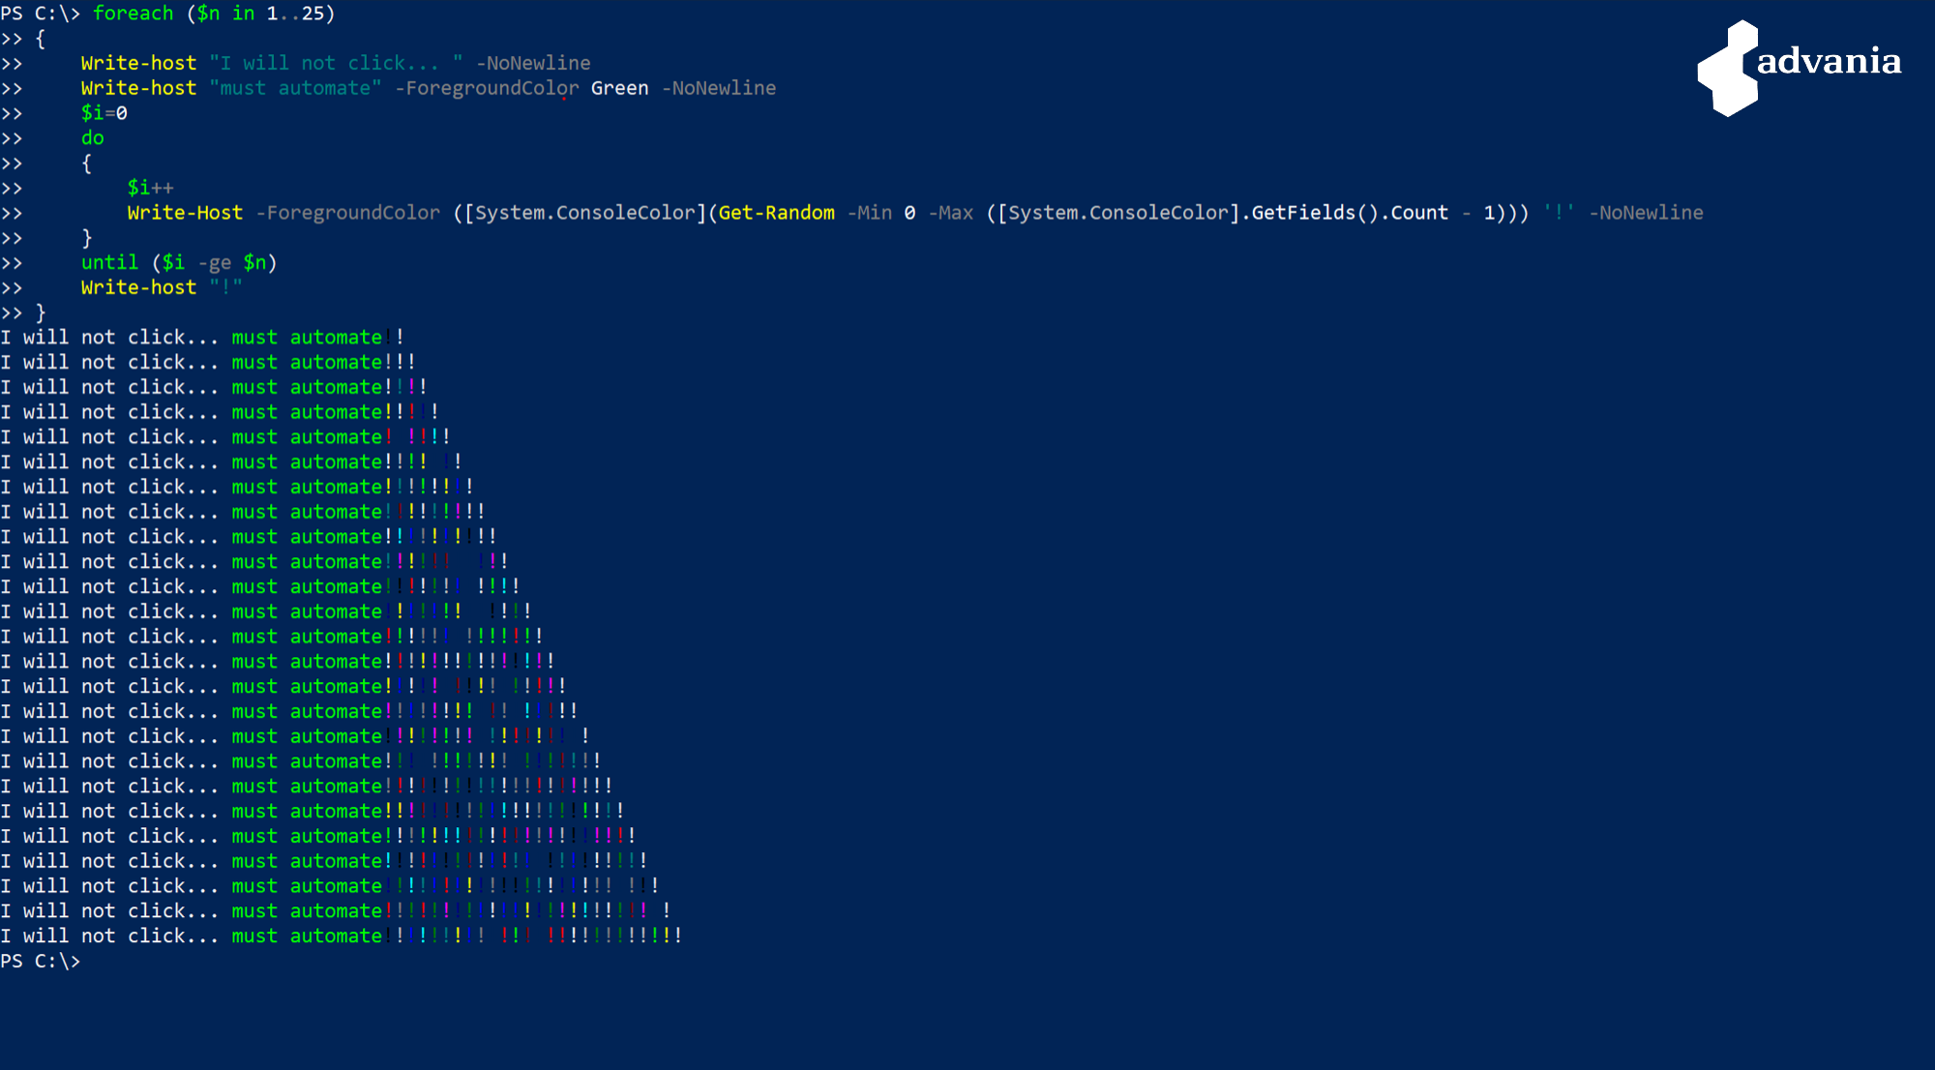

Slide 9

PowerShell crash course
Syntax:
$ <- Variabel
| <- Pipe
@() = Array
@{} = HashTable
Objektbaserat:
$Object.Name
Bygger på .NET
[System.AppDomain]::CurrentDomain

Slide 10
PowerShell crash course
Alias (kärt barn har många namn)
Get-ChildItem
gci
ls
dir
Where-Object
Select

Slide 11
Loopar
Foreach:
Foreach ($sak in $saker)
{
$sak
}
Eller
$Saker | ForEach-Object {
$_
}
Do Until/While
Do
{
}
Until (statement)
Eller
Do
{
}
while (statement)

Slide 12
Felhantering
Try, Catch, Finally:
try
{
#do something
}
catch
{
#catch all errors not already beeing caught
}
finally
{
#always run this, used for clearing up connections, logging etc
}
Demo: https://github.com/selevik/norrkoping/blob/master/Examples/TryCatchFinally.ps1
Notes:
https://github.com/selevik/norrkoping/blob/master/Examples/TryCatchFinally.ps1

Slide 13

Hur vi skall koda
Tydliga och bra variabelnamn (inga $A)
Kommentera koden #goodstuff
Undvika alias i den mån det är möjligt
Repetera inte kod. Funktioner eller moduler!
Tab-indentering – ALLTID ->!

Slide 14
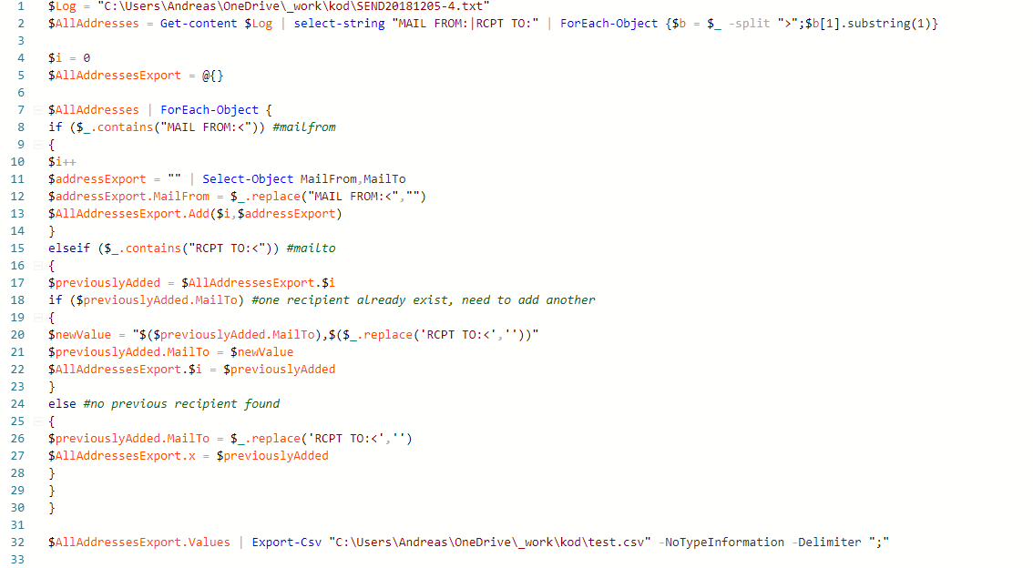

Slide 15
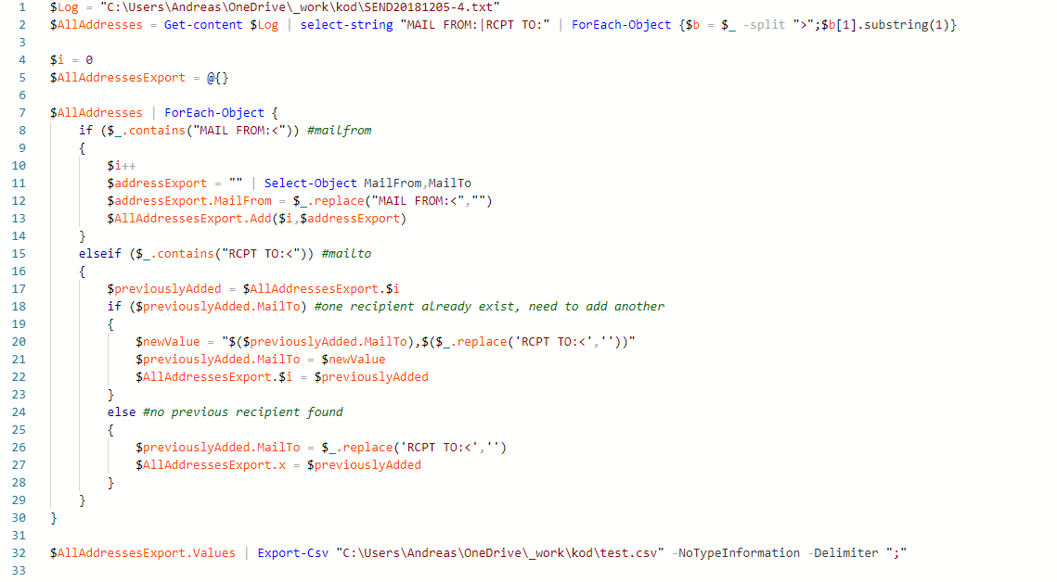

Slide 16

Funktioner
Om samma kod används flera gånger => funktion
Använd bra namn och följ PowerShell CMDLETS namnstandard: verb-substantiv
= Det blir lättare att läsa koden
= Det blir lättare att återanvända koden

Slide 17
Funktioner
function Get-Message
{
Write-Host "Hello Worl... Norrköping"
}
E:\_code\powershell> Get-Message
Hello Worl... Norrköping
function Get-Message ($Town)
{
Write-Host "Hello Worl... $Town"
}
E:\_code\powershell> Get-Message –Town Peking
Hello Worl... Peking
function Get-Message
{
param (
[string]$Town
)
Write-Host "Hello Worl... $Town"
}
E:\_code\powershell> Get-Message –Town NRK
Hello Worl... NRK

Slide 18
Kaffe / Bensträckare (15 min)

Slide 19
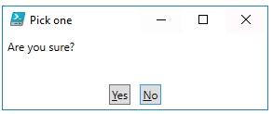
Yes / No

Slide 20
Yes / No
$Yes = New-Object System.Management.Automation.Host.ChoiceDescription "&Yes",""
$No = New-Object System.Management.Automation.Host.ChoiceDescription "&No",""
$choices = [System.Management.Automation.Host.ChoiceDescription[]]($Yes,$No)
$caption = "Pick one"
$message = "Are you sure?"
$result = $Host.UI.PromptForChoice($caption,$message,$choices,1)

Slide 21
Labb – Skapa egen funktion (Get-Answer)
Skapa en funktion med ”Yes / No” från tidigare – testa!
Lägg till så att funktionen returnerar $true om man svarar yes och $false om man svarar no
Låt funktionen ta emot en sträng som du visar i meddelandefältet
Bonus: utöka funktionen med ett till val: ”Maybe” och låt den stödjas fullt ut ;)
Facit: https://github.com/selevik/norrkoping/tree/master/Examples

Slide 22
Credentials – de tre budorden
Spara ALDRIG lösenord i ett script. A L D R I G
Spara ALDRIG lösenord i en textfil jämte ett script.
Se #1 och #2
Lösning?
Inbyggd funktion: SecureString

Slide 23
Credentials
$Credential = Get-Credential
$Credential.UserName (String)
$Credential.Password (SecureString) $Credential.Password | ConvertFrom-SecureString
$Credential.GetNetworkCredential().Password
Funktioner: https://github.com/selevik/norrkoping/blob/master/Functions/Export-PSCredential.ps1 https://github.com/selevik/norrkoping/blob/master/Functions/Import-PSCredential.ps1

Slide 24

To-do före lunch, inför eftermiddagen
Installera VSCode (https://code.visualstudio.com/)
Skapa konto på Github (https://github.com/)
Installera Git (https://git-scm.com/)
Notes:
https://code.visualstudio.com/docs/?dv=winzip <- om man inte får vara lokal admin

Slide 25




08:30 – 09:00 Uppstart, förväntningar
09:00 – 10:00 PowerShell crashcourse + best practise
10:00 – 10:00 Kaffe / Bensträckare
10:15 – 11:30 PowerShell funktioner, credentials m.m.
11:30 – 12:30 Lunch
12:30 – 14:00 Visual Studio Code, versionshantering
14:00 – 14:10 Kaffe / Bensträckare
14:10 – 15:00 Moduler + avslutning

Slide 26

Visual Studio Code (VSCode)

Slide 27
Preppa VSCode
Starta VSCode
Installera PowerShell extension (Extensions -> PowerShell -> install)
New File (.ps1) -> Write-Host ”Hello World”

Slide 28
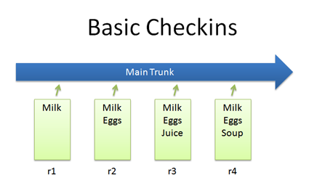
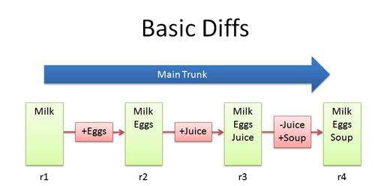
Versionshantering – crash course
Källa: https://betterexplained.com/articles/a-visual-guide-to-version-control/

Slide 29
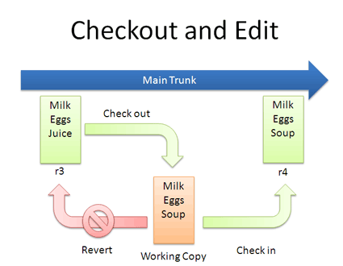
Versionshantering – crash course
Källa: https://betterexplained.com/articles/a-visual-guide-to-version-control/

Slide 30
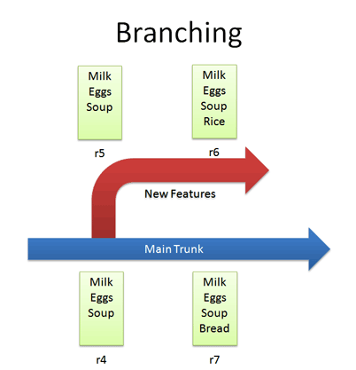
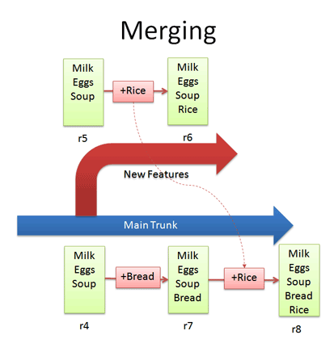
Versionshantering – crash course
Källa: https://betterexplained.com/articles/a-visual-guide-to-version-control/

Slide 31
Versionshantering i VSCode
Starta VSCode
Gå till Github (https://github.com/) och logga in
Starta ett projekt (private)
Kopia adress, välj location (ex. C:\_kod) och logga in på Git
git config --global user.email "you@example.com" git config --global user.name "Your Name"

Slide 32
Versionshantera första script
Skapa ett script i ditt ”repository” (C:\_kod)
Addera till versionskontroll (syns som ”untracked”)
”Commit”
”Sync”

Slide 33
Moduler
Funktioner som ”bundlas” i moduler, ex. ADModule (get-Aduser, set-Aduser)
Består av: .psm1 (kod)
.psd1 (manifest)
Modul: https://github.com/selevik/norrkoping/tree/master/Modules
Notes:
+ Demo

Slide 34
Kaffe / Bensträckare (10 min)

Slide 35
Bonus: SQL
Funktioner: https://github.com/selevik/norrkoping/blob/master/Functions/Get-SQL.ps1
https://github.com/selevik/norrkoping/blob/master/Functions/Set-SQL.ps1
Demo!

Slide 36
Installera moduler från Gallery / Nuget
[Kräver Admin]
Find-Module MSOnline
Install-Module MSOnline

